Slide 1
Aplicações de Analítica de Dados em Estimação de Modelos de Rede
Analítica de Dados para Redes Inteligentes

Slide 2


Grupo 17
Gonçalo Aniceto
Rodrigo Contreiras
1º Ano MEEC
Energias
2º Ano MEEC
Sistemas Ciberfísicos

Slide 3
1
Motivação

Slide 4
Motivação
Renováveis
Dificuldades
Controlo
A transição energética de fontes de energia fósseis para fontes renováveis
Integração de renováveis leva à descentralização e imprevisibilidade da produção
Optimização da utilização de recursos e garantir que a procura é sempre satisfeita
1
2
3

Slide 5
Motivação
Estimação de estado
Modelo de Rede
Determinar o comportamento da rede em tempo real a partir de medições limitadas
Representação matemática da estrutura e do comportamento elétrico dos componentes
4
5
Analítica de Dados

Slide 6
2
Erros de Topologia

Slide 7


Conceitos utilizados
Erro do jacobiano das medições
$$H_{True}=H+B$$
Valor esperado dos resíduos
$$r=z−H\hat{x}→E\left(r\right)=\left(I−M\right)Bx≠0$$
Vetor do enviesamento
$$ξ=Bx=Lf$$

Slide 8


Efeito dos erros
Jacobiano das medições, erro numa linha
$$B=∓\left[\begin{matrix}\begin{matrix}0 & 0 \\ 0 & b \\ 0 & 0\end{matrix} & \begin{matrix}0 & 0 \\ −b & 0 \\ 0 & 0\end{matrix}\end{matrix}\right]$$
Enviesamento dos resíduos
$$ξ=\left[\begin{matrix}⋮ & ⋮ \\ \begin{matrix}b \\ ⋮\end{matrix} & \begin{matrix}−b \\ ⋮\end{matrix}\end{matrix}\right]\left[\begin{matrix}⋮ \\ x_{i} \\ ⋮\end{matrix}\right]=\left[\begin{matrix}⋮ & ⋮ \\ \begin{matrix}1 \\ ⋮\end{matrix} & \begin{matrix}−1 \\ ⋮\end{matrix}\end{matrix}\right]\left[\begin{matrix}⋮ \\ f_{i} \\ ⋮\end{matrix}\right]$$

Slide 9



Conceitos utilizados
Teste chi quadrado
$$e^{T}We>X_{(Nível de significância, Graus de liberdade)}^{2}$$
Teste de resíduos normalizados
$$max⁡|\frac{r_{i}}{cov\left(r_{i}\right)}|<γ≈3σ$$
Sensibilidade das estimativas das medições às medições
$$M≈\frac{∂\hat{z}}{∂z}=H{(H^{T}H)}^{−1}H^{T}$$
Sensibilidade dos resíduos às medições
$$S≈\frac{∂r}{∂z}=I−M$$

Slide 10




Deteção de erro de topologia
Estimar estado
Calcular sensibilidades
Indicam a localização do erro
Medições de trânsito e injeção de potência ativa
$$\hat{θ}$$
$$r$$
$$S$$
Calcular resíduos
Análisar
Indicam a existência de erros
Bem não pensa quem não contrapensa

Slide 11
3
Implementação

Slide 12
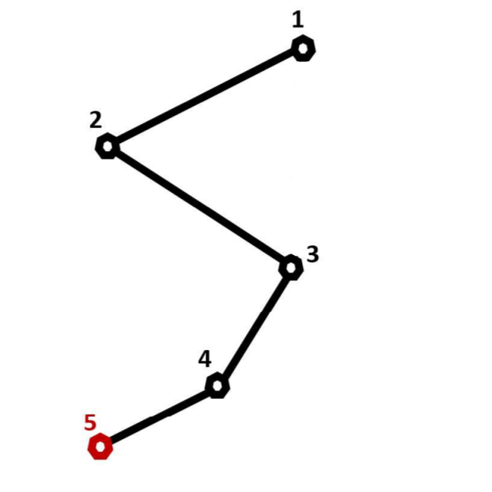
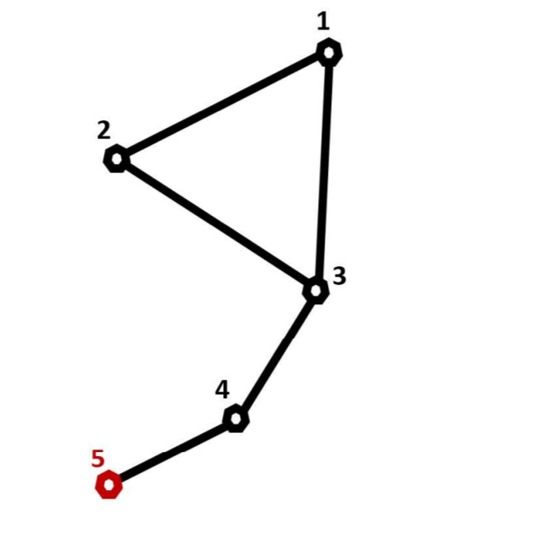

Rede “kite” abertura da linha 1-3
Medições
$$z=\left[\begin{matrix}\begin{matrix}P_{21} & P_{31} & P_{32}\end{matrix} & \begin{matrix}P_{43} & P_{54} & P_{1}\end{matrix} & \begin{matrix}P_{2} & P_{3} & P_{4}\end{matrix}\end{matrix}\right]$$
Estado estimado
$$\hat{θ} =\left[\begin{matrix}\begin{matrix}−0.1109 & −0.1073\end{matrix} & −0.0914 & \begin{matrix}−0.0473 & 0\end{matrix}\end{matrix}\right]$$
Teste de resíduos normalizados
$$\max\left|r^{N}\right|=0.3893>0.2$$

Slide 13
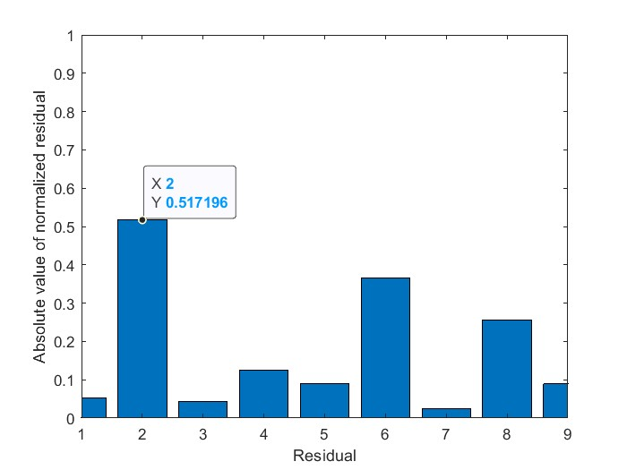

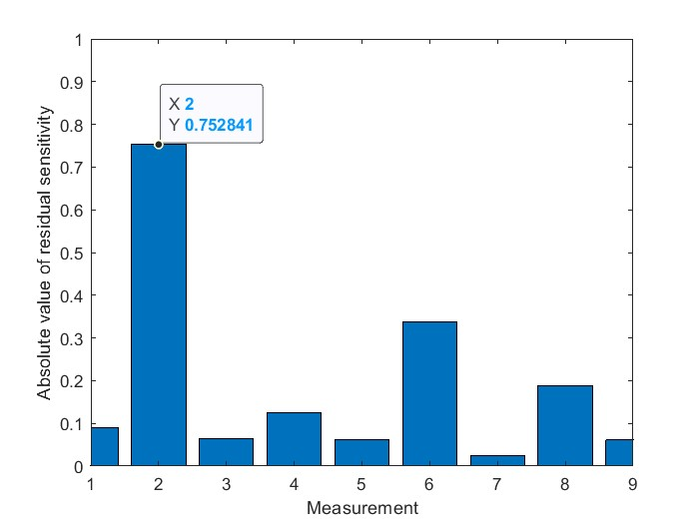


Rede “kite” abertura da linha 1-3
Deteção
Identificação
$$P_{31}$$
$$r_{2}$$

Slide 14
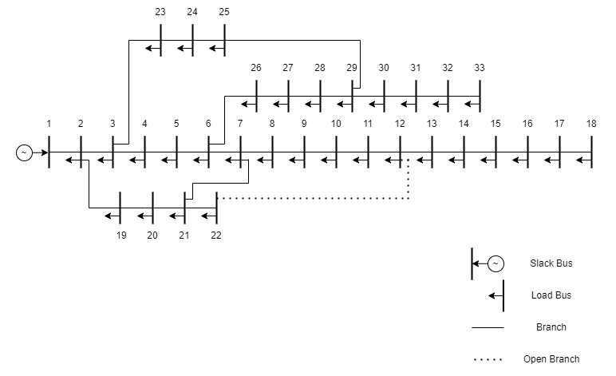


Rede IEEE33 abertura da linha 12-22
Medições
$$z=\left[\begin{matrix}\begin{matrix}P_{216} & P_{1222} & P_{2529}\end{matrix} & \begin{matrix}P_{12} & ⋯ & P_{3233}\end{matrix} & \begin{matrix}P_{1} & ⋯ & P_{33}\end{matrix}\end{matrix}\right]$$
Estado estimado
$$\hat{θ} =\left[\begin{matrix}0 & ⋯ & −0.3464\end{matrix}\right]$$
Teste de resíduos normalizados
$$\max\left|r^{N}\right|=1.15>0.2$$

Slide 15
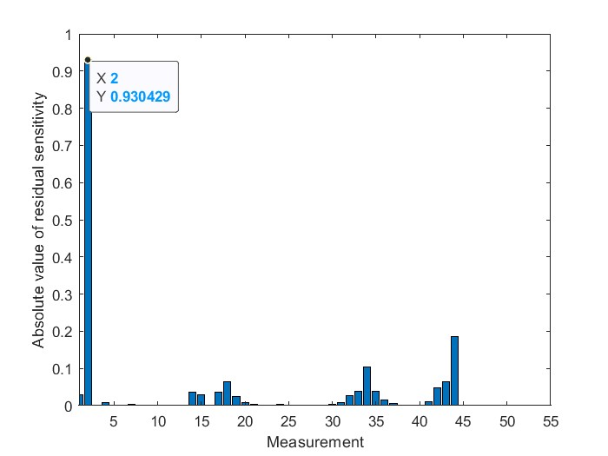
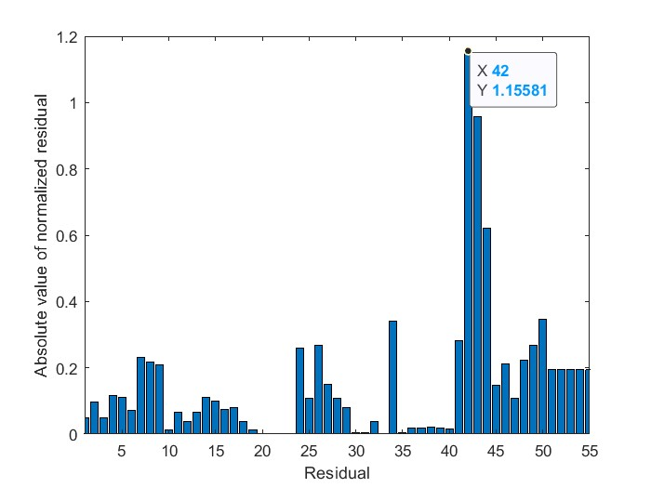
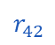
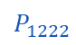
Rede IEEE33 abertura da linha 12-22
Deteção
Identificação
$$P_{1222}$$
$$r_{42}$$

Slide 16

Dificuldades em redes de maior conectividade
Deteção
Identificação
$B$ é menos esparsa logo o enviesamento poderá distribuido por mais resíduos.
Erro de topologia afeta mais medições, podendo os resíduos ser menos sensíveis à medição referente ao erro de topologia

Slide 17


Medição errada ou erro de topologia?
Erro de topologia
Medição errada
Erro recorrente que enviesa os resíduos até ser resolvido. Teste resíduos normalizados.
$$E\left(r\right)=\left(I−M\right)Bx≠0$$
Séries temporais
Erro pontual que enviesa os resíduos isoladamente. Teste de hipótese chi quadrado.
$$E\left(r\right)=\left(I−M\right)Bx≠0$$

Slide 18
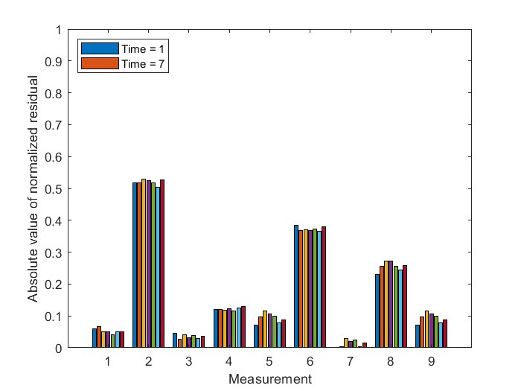
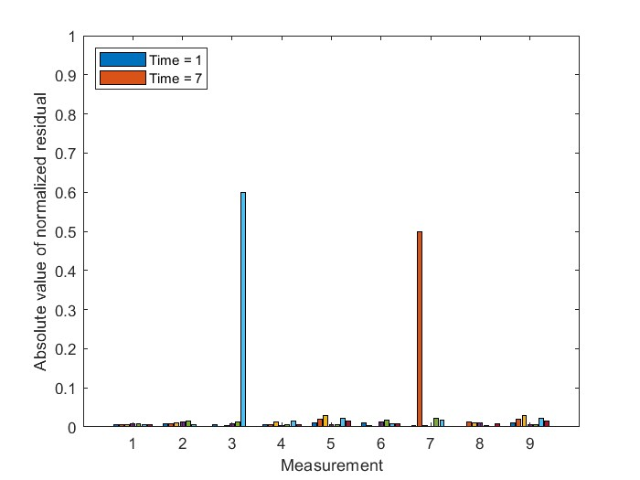
Medição errada ou erro de topologia?
Erro de topologia
Medição errada

Slide 19



Indetectabilidades
Ramo irrelevante
Não observabilidade
Se não ocurrer trânsito de potência não é possível determinar uma falha
$$Lf=0→E\left(r\right)=0$$
Se a falha causar a não observabilidade do estado, esta não é detetável
$$\left(I−M\right)=0→E\left(r\right)=0$$

Slide 20
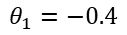

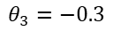
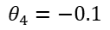
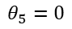
Exemplos de indetectabilidades
Ramo 1-2 irrelevante
$θ_{1}$e $θ_{2}$não observáveis
Irrelevante
$$θ_{1}=−0.4$$
$$θ_{2}=−0.4$$
$$θ_{3}=−0.3$$
Pseudo medidas
$$θ_{4}=−0.1$$
$$θ_{5}=0$$

Slide 21
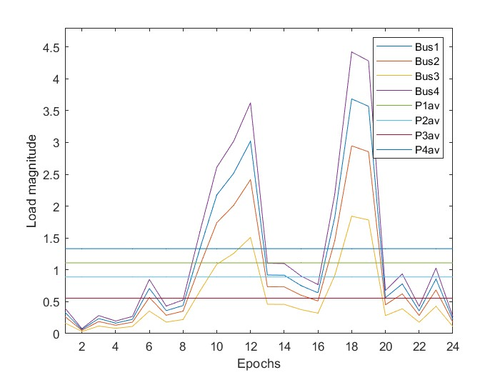
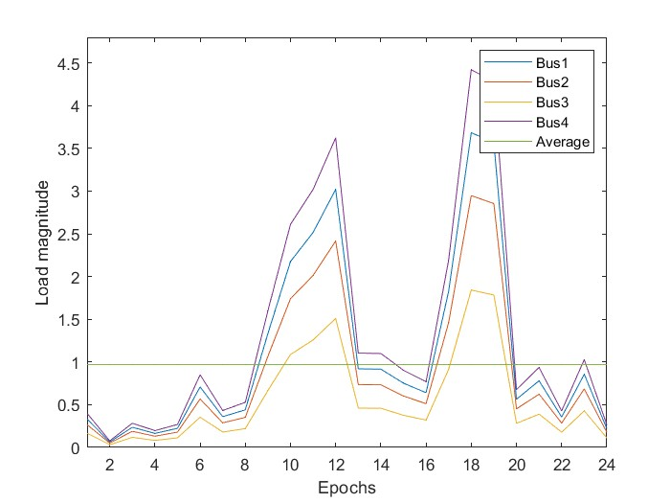


Rede “kite” e pseudo-medidas
Medições
$$z=\left[\begin{matrix}\begin{matrix}P_{21} & P_{31} & P_{32}\end{matrix} & \begin{matrix}P_{43} & P_{54} & P_{1av}\end{matrix} & \begin{matrix}P_{2av} & P_{3av} & P_{4av}\end{matrix}\end{matrix}\right]$$
$$z=\left[\begin{matrix}\begin{matrix}P_{21} & P_{31} & P_{32}\end{matrix} & \begin{matrix}P_{43} & P_{54} & P_{av}\end{matrix} & \begin{matrix}P_{av} & P_{av} & P_{av}\end{matrix}\end{matrix}\right]$$
Estado estimado
$$\hat{θ} =\left[\begin{matrix}\begin{matrix}−0.1095 & −0.1073\end{matrix} & −0.0917 & \begin{matrix}−0.0473 & 0\end{matrix}\end{matrix}\right]$$
$$\hat{θ} =\left[\begin{matrix}\begin{matrix}−0.1094 & −0.1071\end{matrix} & −0.0916 & \begin{matrix}−0.0473 & 0\end{matrix}\end{matrix}\right]$$
Teste de resíduos normalizados
$$\max\left|r^{N}\right|=0.4742>0.2$$
$$\max\left|r^{N}\right|=0.375>0.2$$

Slide 22
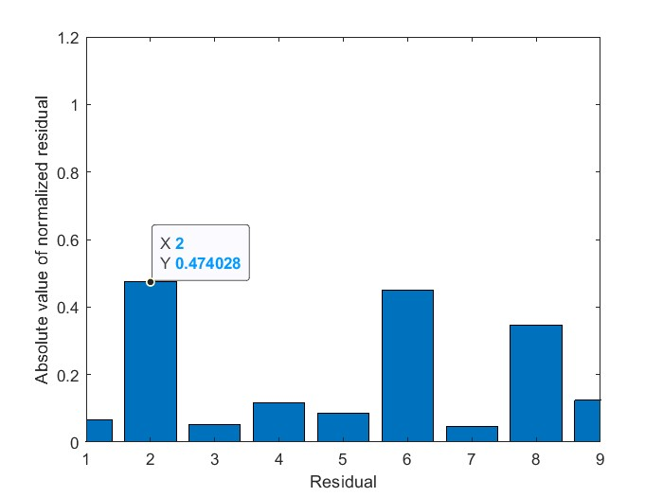
Rede “kite” e pseudo-medidas
Deteção
Identificação
$$P_{31}$$
$$r_{2}$$

Slide 23
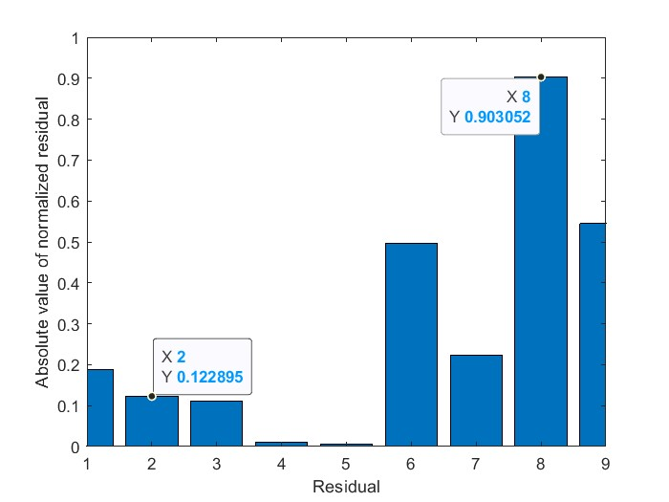
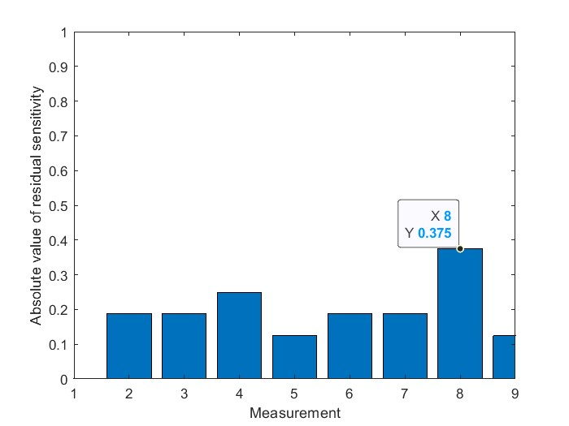




Rede “kite” e pseudo-medidas
Deteção
Identificação
$$P_{3}$$
$$r_{8}$$
$$P_{31}$$

Slide 24
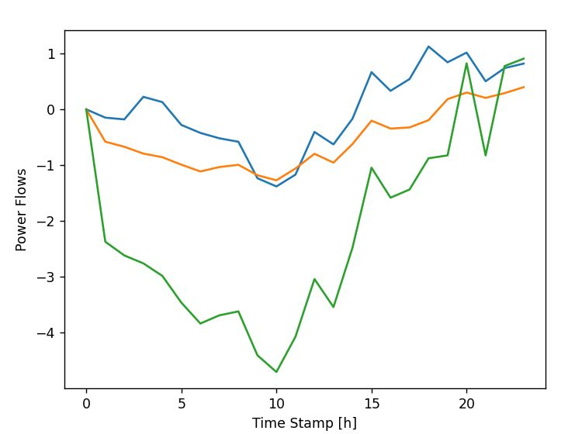
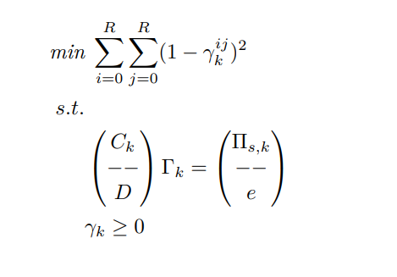
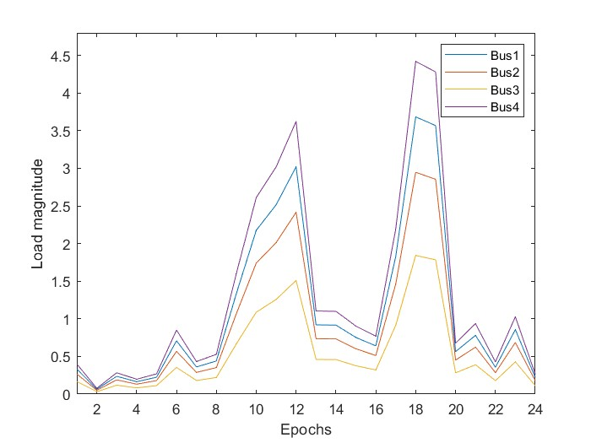
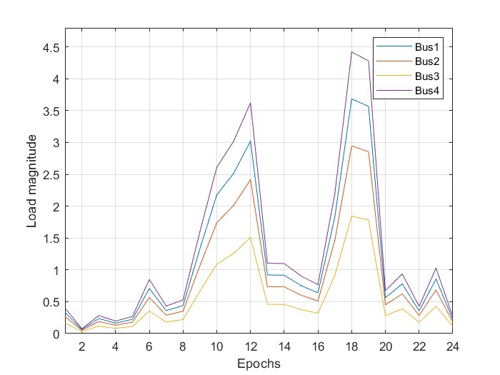





Rede “kite” e cargas modeladas como cadeias de Markov
Parameterização
$$x∈[x_{min}^{k},x_{max}^{k}]→s_{k}$$
$$p_{ij}≈\frac{n_{ij}}{\sum_{j=0}^{R}{n_{ij}}}$$
$$P_{k}=\left[p_{ij}γ_{k}^{ij}\right]$$
Distribuíção logística do erro
$$P_{r}\left(P_{f,t} | s_{i}\right)=\frac{e^{{−ε_{t,i}}/c}}{c{\left(1+e^{{−ε_{t,i}}/c}\right)}^{2}}$$
$$ε_{t,i} =P_{f,t}−h(s_{i})$$

Slide 25
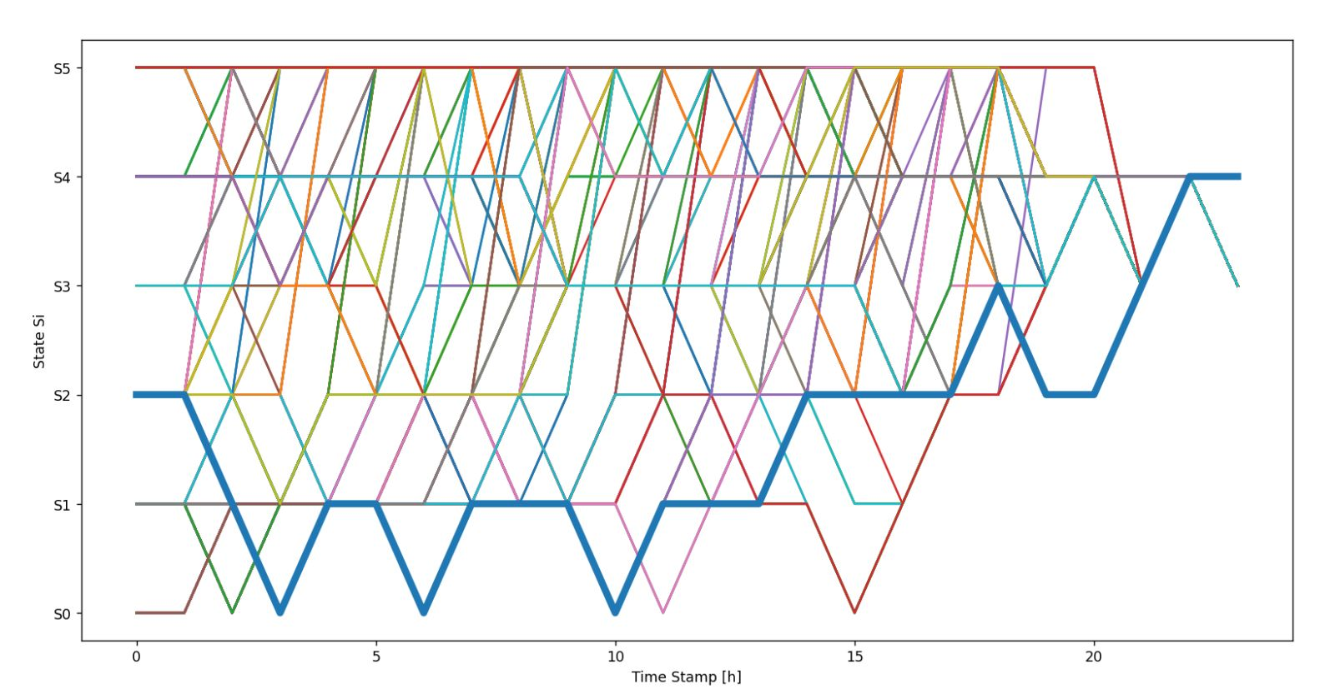
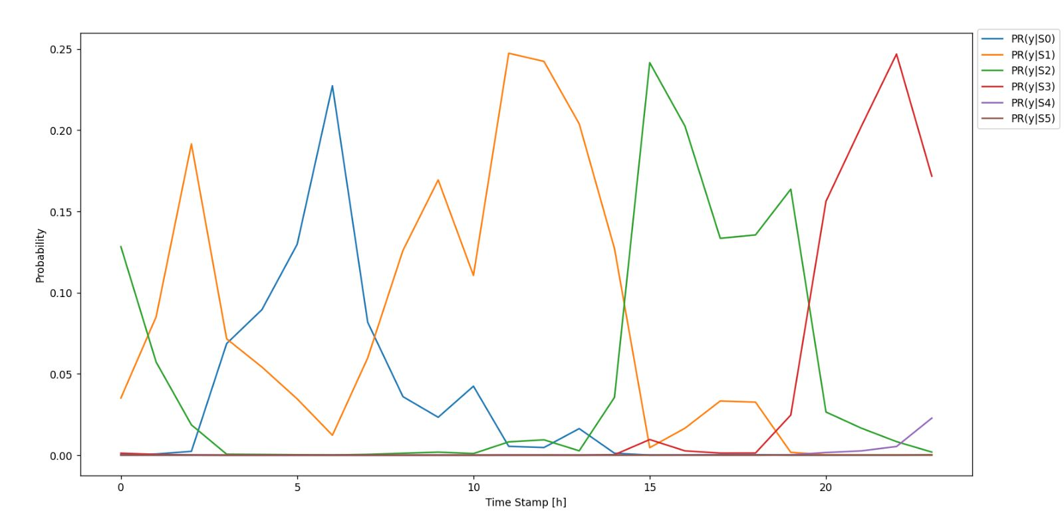



Rede “kite” e cargas modeladas como cadeias de Markov
Caminho de Viterbi
$V_{1,i}=$ $P_{r}\left(P_{f,1} | s_{i}\right)π_{1,s_{i}}$
$V_{t,i}=$ $\max_{x∈S}\{P_{r}\left(P_{f,t} | s_{i}\right)p_{t−1}^{x,s_{i}}V_{t−1,x }\}$
Previsão da carga
$$\left[\begin{matrix}P_{1} \\ P_{2} \\ \begin{matrix}P_{3} \\ P_{4}\end{matrix}\end{matrix}\right]=\left[\begin{matrix}E(s_{i}) \\ E(s_{i}) \\ \begin{matrix}E(s_{i}) \\ E(s_{i})\end{matrix}\end{matrix}\right]+\left[\begin{matrix}{\hat{s}−μ}_{1} \\ 1 \\ \begin{matrix}\hat{s}−μ_{3} \\ \hat{s}−μ_{4}\end{matrix}\end{matrix}\right]$$

Slide 26

Rede “kite” e cargas modeladas como cadeias de Markov
Deteção
Identificação
$$P_{31}$$
$$r_{2}$$

Slide 27
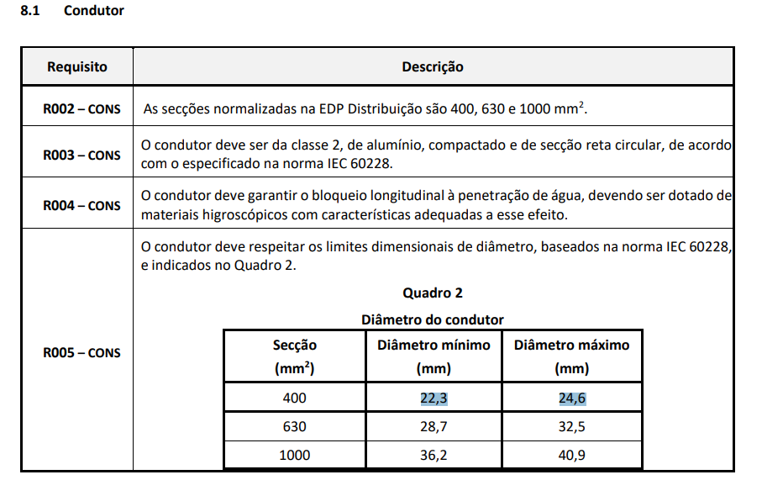
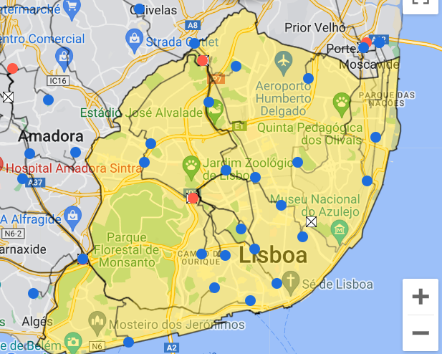
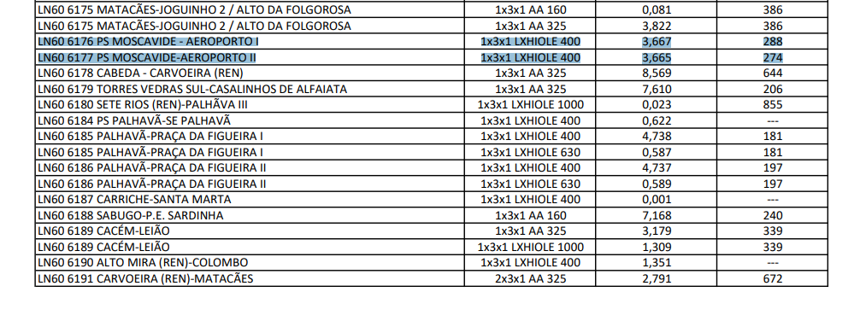
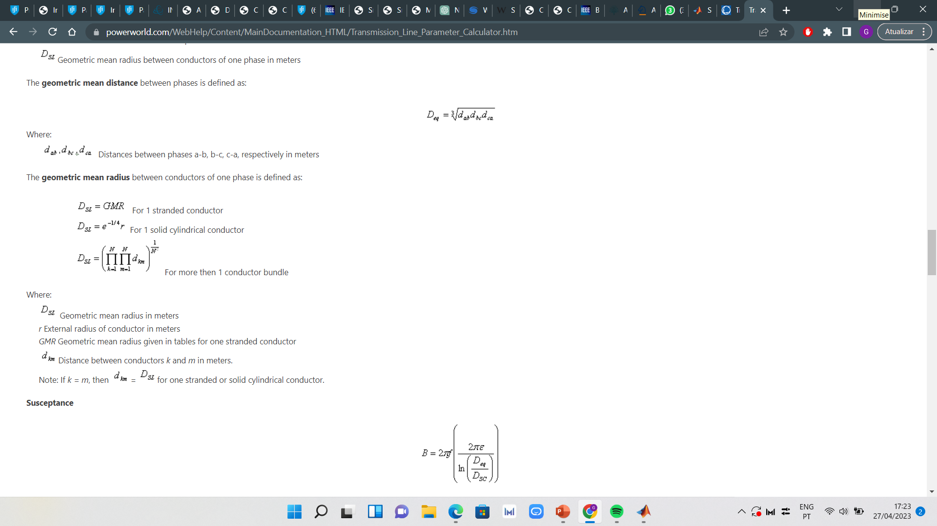







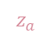

Rede “kite” e injeção de “false data”
Medições
$$z_{a}=z+a$$
Conhecimento da rede
$$a=Hc$$
$$z$$
Estado estimado
$${\hat{θ}}_{a}=\hat{θ}+c$$
$$z_{a}$$
Resíduos
Indetetável
$$r_{a}=z_{a}−H{\hat{θ}}_{a}=z−H\hat{θ}=r$$

Slide 28
4
Conclusão

Slide 29



Conclusão
Pseudo-medidas
Segurança
Redes Radiais
É possível ultrapassar não observabilidades
Vunerável a ataques quando a topologia e estimador são conhecidos
O método é adequado à categoria de rede em que se pretende operar

Slide 30
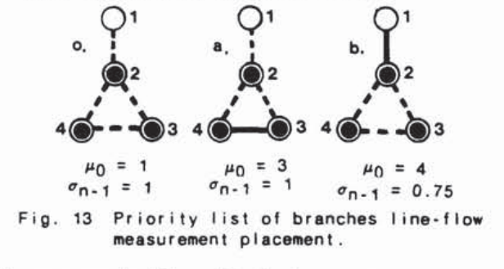
Trabalho futuro
Medições críticas
Será possível detetar e identificar erros de topologia considerando apenas as medições de maior importância?
Ciberatques
Quais métodos de analítica de dados poderão ser utilizados para produzir uma estimação resiliente ciberataques?
“E. D. Crainic et al.”

Slide 31
5
Estimação de Impedâncias

Slide 32
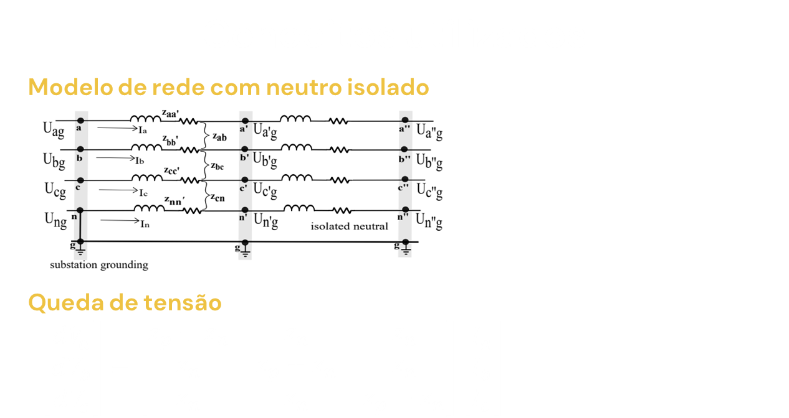

Slide 33



Conceitos utilizados
Modelo de regressão linear
$$Y=Xβ+ε$$
Solução “left inverse”
$$β={{(X}^{T}X)}^{−1}X^{T}Y$$
Aproximação linear às diferenças
$$\left[\begin{matrix}∆θ \\ ∆V\end{matrix}\right]≈\left[\begin{matrix}X & −R \\ R & X\end{matrix}\right]\left[\begin{matrix}\frac{∆P}{V} \\ \frac{∆Q}{V}\end{matrix}\right]$$

Slide 34



Estimação de impedâncias
Modelo elétrico
Classificação
Determinação do modelo físico aplicável à rede
Atribuir uma classe ou categoria
Modelo de regressão
Análisar
Analisar a relação entre as variáveis dependentes e as variáveis independentes
Bem não pensa quem não contrapensa

Slide 35
6
Implementação

Slide 36
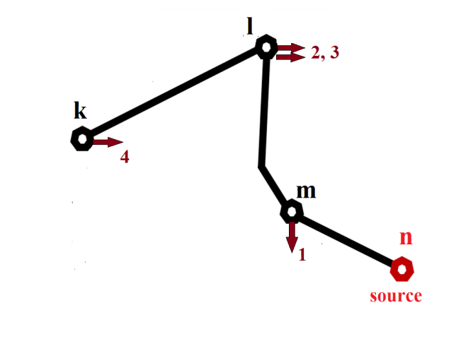




“Feeder” e estimação de impedâncias
Modelo elétrico
$V_{i}^{p}$= $V_{j}^{p}+I^{p}Z_{cable}^{p}+I^{n}Z_{neutral}$
Modelo de regressão
$$Y={\left[\begin{matrix}{dV}_{1}^{p} & … & {dV}_{T}^{p}\end{matrix}\right]}^{T}$$
$$X={\left[\begin{matrix}\begin{matrix}I_{1}^{p} \\ I_{1}^{n}\end{matrix} & \begin{matrix}… \\ …\end{matrix} & \begin{matrix}I_{T}^{p} \\ I_{T}^{n}\end{matrix}\end{matrix}\right]}^{T}$$
$$β={\left[\begin{matrix}Z^{p} & Z^{n}\end{matrix}\right]}^{T}$$

Slide 37
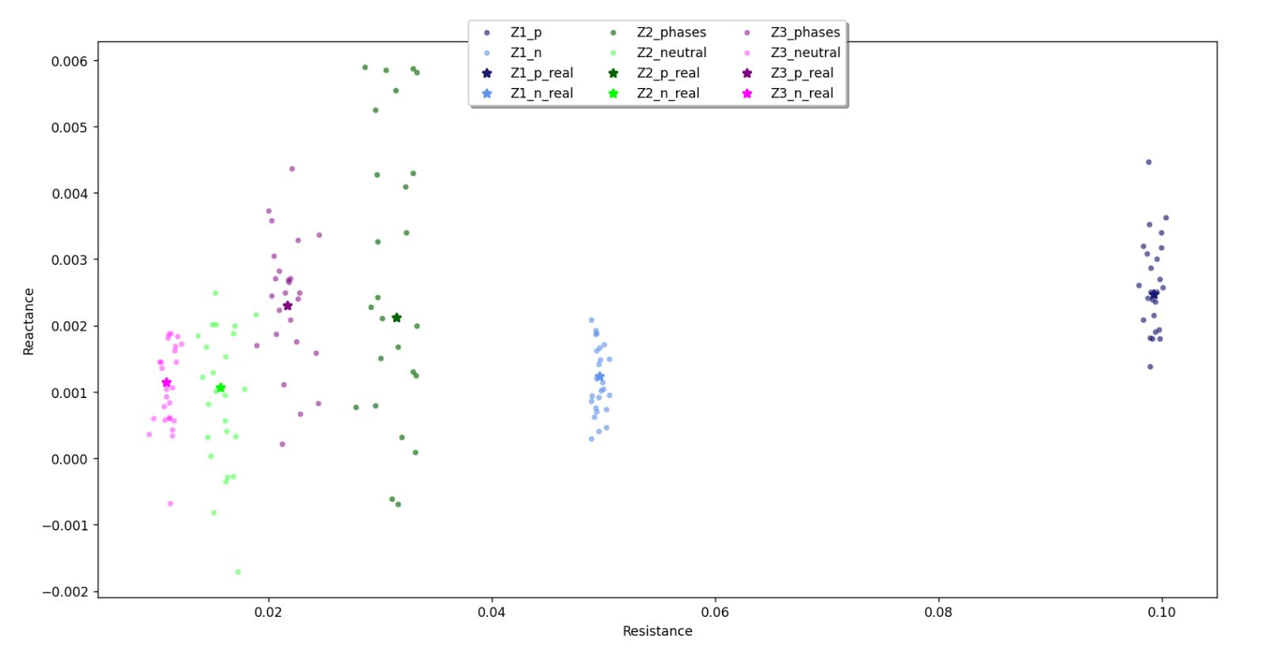


“Feeder” e estimação de impedâncias
Erros médios
$${err}_{R}=2.51\%$$
$${err}_{X}=6.02\%$$
Observação
Modelos de rede de baixa tensão utilizam valores de impedância que podem ter desvios máximos de 5% a 10% do valor real

Slide 38






“Feeder” e medições de magnitude
Modelo elétrico
$$XQ≪RP$$
$$\left[∆|dV_{ij}|\right]≈\left[\begin{matrix}R & X\end{matrix}\right]{\left[\begin{matrix}\frac{∆P_{ij}}{dV} & \frac{∆Q_{ij}}{dV}\end{matrix}\right]}^{T}$$
Modelo de regressão
$$Y={\left[∆\begin{matrix}{|dV}_{1}^{p}| & … & ∆{|dV}_{T}^{p}|\end{matrix}\right]}^{T}$$
$$X={\left[\begin{matrix}\frac{∆P_{1}^{p}}{{|dV}_{1}^{p}|} & ⋯ & \frac{∆P_{T}^{p}}{{|dV}_{T}^{p}|} \\ \frac{∆P_{1}^{n}}{{|dV}_{1}^{n}|} & ⋯ & \frac{∆P_{T}^{n}}{{|dV}_{T}^{n}|}\end{matrix}\right]}^{T}$$
$$β={\left[\begin{matrix}R_{p} & R_{n}\end{matrix}\right]}^{T}$$
Pseudo medidas
$${\frac{R}{X}}_{av}≈2$$

Slide 39
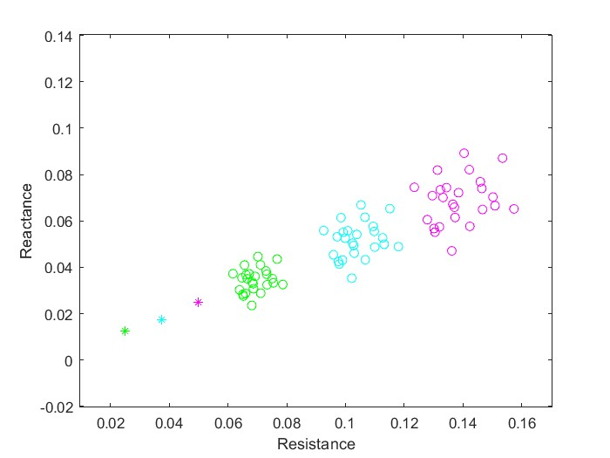




“Feeder” e medições de magnitude
Erro médio
$${err}_{R}=141.6\%$$
$${err}_{X}=105.0\%$$
precisão
Aumento do erro médio
$${∆err}_{R}=139.1\%$$
exatidão
$${∆err}_{X}=99\%$$
Modelo inexato
Dinâmicas não capturadas pelos modelo
Relação não linear
Aproximação não válida
Transformação logaritmo
Grandes variações

Slide 40
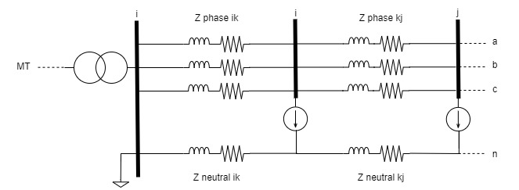



“Feeder” e medidas omissas
Modelo elétrico
${dV}_{ij}^{p}=I_{ik}^{p}Z_{ik}^{p}+($ $I_{k}^{n}+I_{j}^{n})Z_{ik}^{n}+I_{kj}^{p}Z_{kj}^{p}+I_{j}^{n}Z_{kj}^{p}$
j
i
k
Modelo de regressão
$$Y={\left[\begin{matrix}{{dV}_{ij}^{p}}_{1} & ⋯ & {{dV}_{ij}^{p}}_{T}\end{matrix}\right]}^{T}$$
$$X={\left[\begin{matrix}\begin{matrix}{I_{ik}^{p}}_{1} & {( I_{k}^{n}+I_{j}^{n})}_{1} \\ ⋮ & ⋮ \\ {I_{ik}^{p}}_{T} & {( I_{k}^{n}+I_{j}^{n})}_{T}\end{matrix} & \begin{matrix}{I_{kj}^{p}}_{1} & {I_{j}^{n}}_{1} \\ ⋮ & ⋮ \\ {I_{kj}^{p}}_{T} & {I_{j}^{n}}_{T}\end{matrix}\end{matrix}\right]}^{T}$$
$$β=\left[\begin{matrix}Z_{ik}^{p} & Z_{ik}^{n} & \begin{matrix}Z_{kj}^{p} & Z_{kj}^{p}\end{matrix}\end{matrix}\right]$$

Slide 41
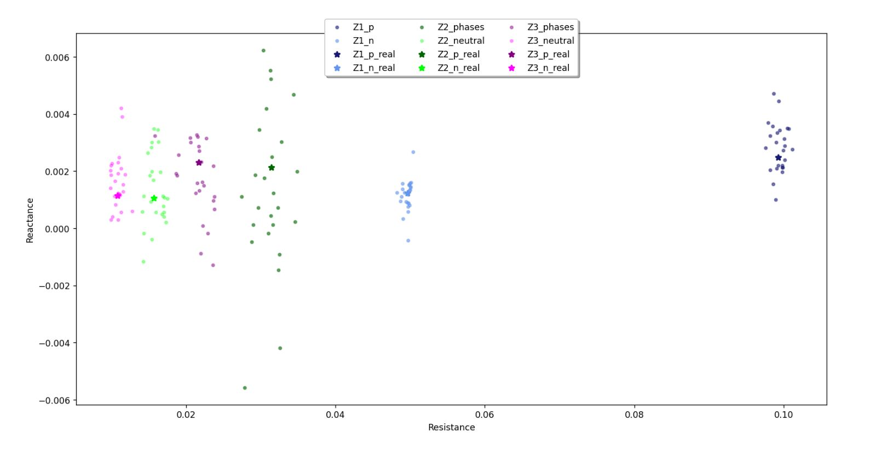




“Feeder” e medidas omissas
Erro médio
$${err}_{R}=3.76\%$$
$${err}_{X}=7.98\%$$
Aumento do erro médio
$${∆err}_{R}=1.25\%$$
$${∆err}_{X}=1.96\%$$
Observação
A monitorização de barramentos não terminais não produz melhorias de estimação relevantes

Slide 42
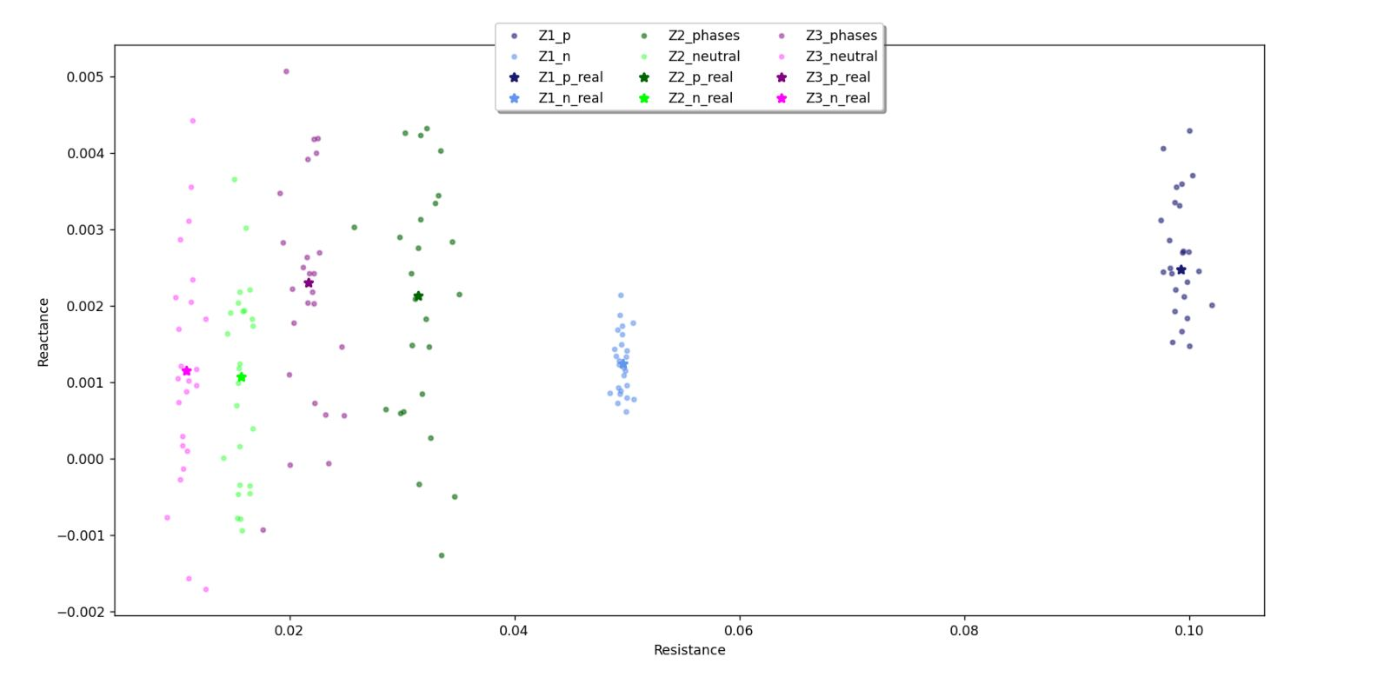
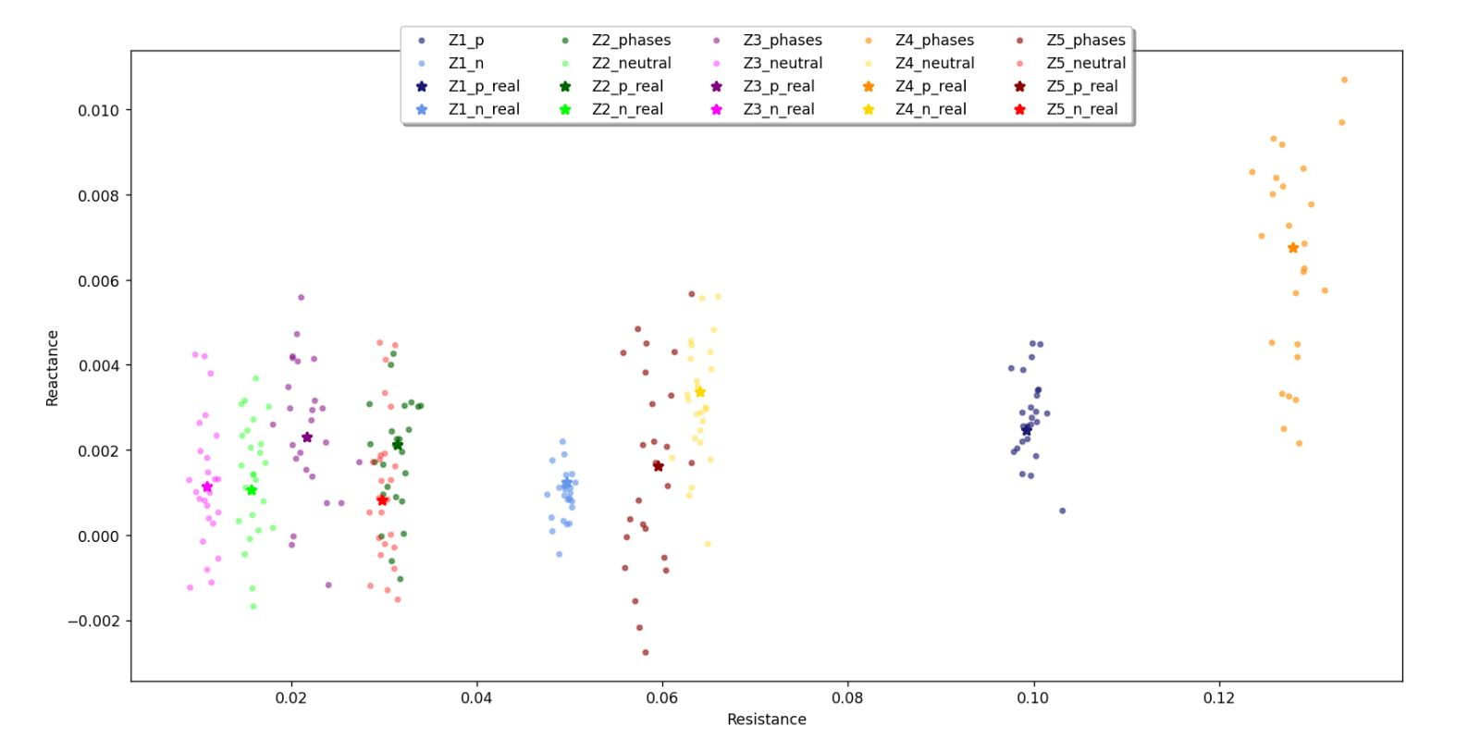






“Feeder” ampliado e medidas omissas
Erro médio 2 medida
$${err}_{R}=3.24\%$$
$${err}_{X}=7.38\%$$
Erro médio 5 medidas
$${err}_{R}=3.74\%$$
$${err}_{X}=6.56\%$$
Aumento do erros médio
j
5
$${∆err}_{R}=1.23\%$$
$${∆err}_{X}=0.54\%$$

Slide 43





“Feeder” e classificação de impedâncias
Inventário de cabos, 𝛺/m
$$z_{1}=r_{1}+{jx}_{1}$$
$$⋮$$
$$z_{k}=r_{k}+{jx}_{k}$$
Distância estimada
$$l_{R}={R_{est}}/{r_{i}}$$
$$l_{X}={X_{est}}/{x_{i}}$$
Problema de minimização
$${\min{ }(l_{R}−l_{X})}^{2}$$
$$z_{i}$$
$$s.t.{ }z_{i}∈\{z_{1},⋯,z_{k}\}$$

Slide 44
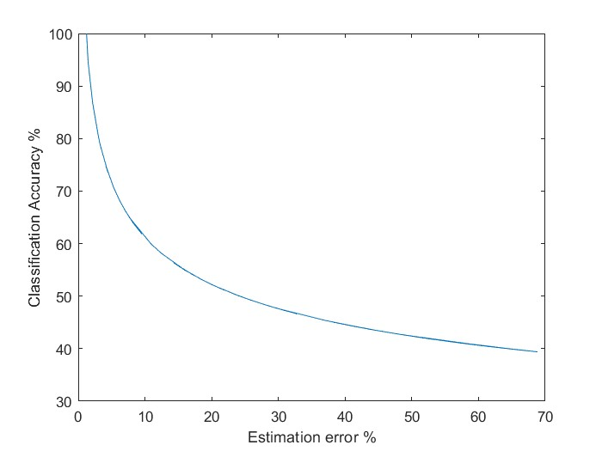
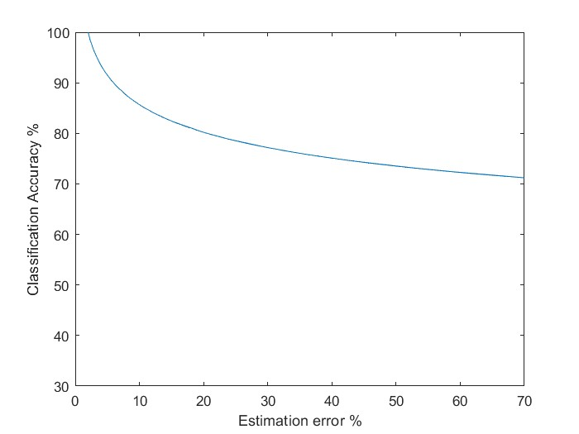





“Feeder” e classificação de impedâncias
Exatidão mínima
$${Acc}_{min}=40\%$$
s.t. $l∈[l_{min},l_{max}]$
$${Acc}_{min}=70\%$$
Exatidão esperada
$${Acc}_{esp}=70\%$$
s.t. $l∈[l_{min},l_{max}]$
$${Acc}_{esp}=90\%$$

Slide 45



Sobretensões
Subtensões
Dano a equipamento
Risco curto-circuito
Neutro partido
Aumento de tensão na fase de maior tensão
Diminuição de tensão na fase de menor tensão
Flutuações da tensão aumentam o risco de danificar equipamento
Aumento da tensão composta leva a falhas fase-fase

Slide 46
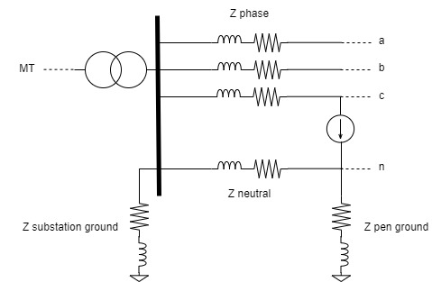






“Feeder” e deteção do neutro partido
Modelo elétrico
$V_{s}^{p}$= $V_{load}^{p}+I^{p}Z_{cable}^{p}+I^{n}\frac{Z_{neutral}+Z_{Sground}}{Z_{neutral}+Z_{Sground}+Z_{Pground}}$
$≈Z_{neutral}$
Modelo de regressão
$$Y={\left[\begin{matrix}{dV}_{1}^{p}−I_{1}^{p}Z_{cable}^{p} & … & {dV}_{T}^{p}−I_{T}^{p}Z_{cable}^{p}\end{matrix}\right]}^{T}$$
$$X={\left[\begin{matrix}I_{1}^{n} & … & I_{T}^{n}\end{matrix}\right]}^{T}$$
$$β=\frac{Z_{neutral}}{Z_{neutral}+Z_{Pground}}$$
Classificação
$$β≈1→B=1$$
$$β≈0→B=0$$

Slide 47
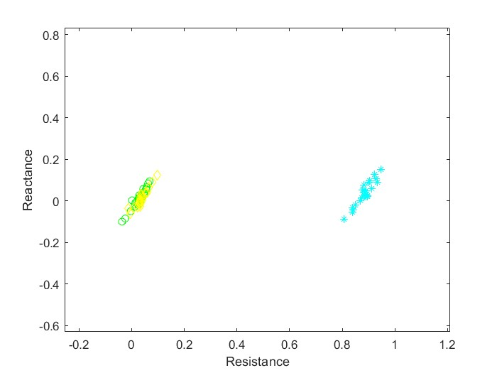






“Feeder” e deteção do neutro partido
Regressões
$$β_{1}=0.945+0.113i$$
Neutro intacto
Ramo 1
Neutro Partido
Ramo 3
$$β_{2} =0.026 - 0.011i$$
$$β_{3} =0.041+ 0.0120i$$
Classificação
$$B_{1} =1$$
Neutro intacto
Ramo 2
$$B_{2} =0$$
$$B_{3} =0$$
Observação
Neutro partido não afeta o sistema a jusante

Slide 48
7
Conclusão

Slide 49
Conclusão
Adaptabilidade
Neutro
Erro
É possível formular um plano com base nas medições disponíveis
Tendo estimado as impedâncias, é possivel concluir o estado do neutro
Os erros obtidos estão dentro da gama de erro aceitável num modelo de rede

Slide 50
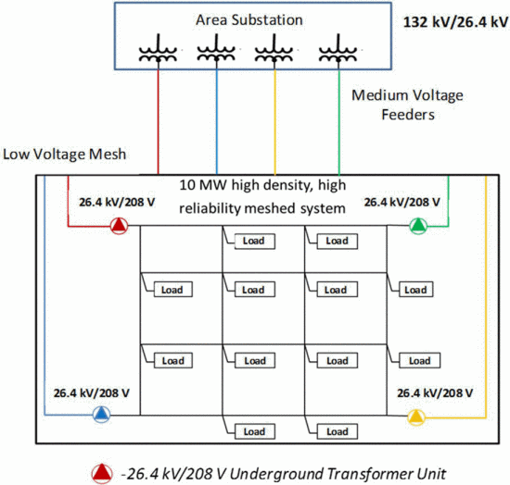
Trabalho futuro
Redes malhadas
Será possível estimar impedâncias em redes densamente malhadas onde a direção do trânsito de potência não é óbvia?
“R Jinsiwale et al.”

Slide 51

“To truly transform our economy, protect our security, and save our planet from the ravages of climate change, we need to ultimately make clean, renewable energy the profitable kind of energy.” —Barack Obama

Slide 52
Obrigado
Q&A 20 minutos

